Slide 1


Python程序设计
实验5（6-9）
中国矿业大学计算机学院

Slide 2
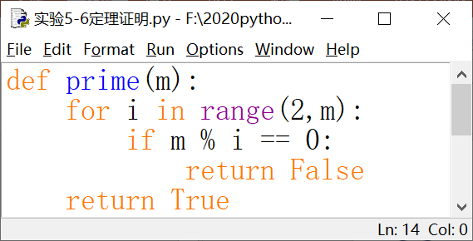
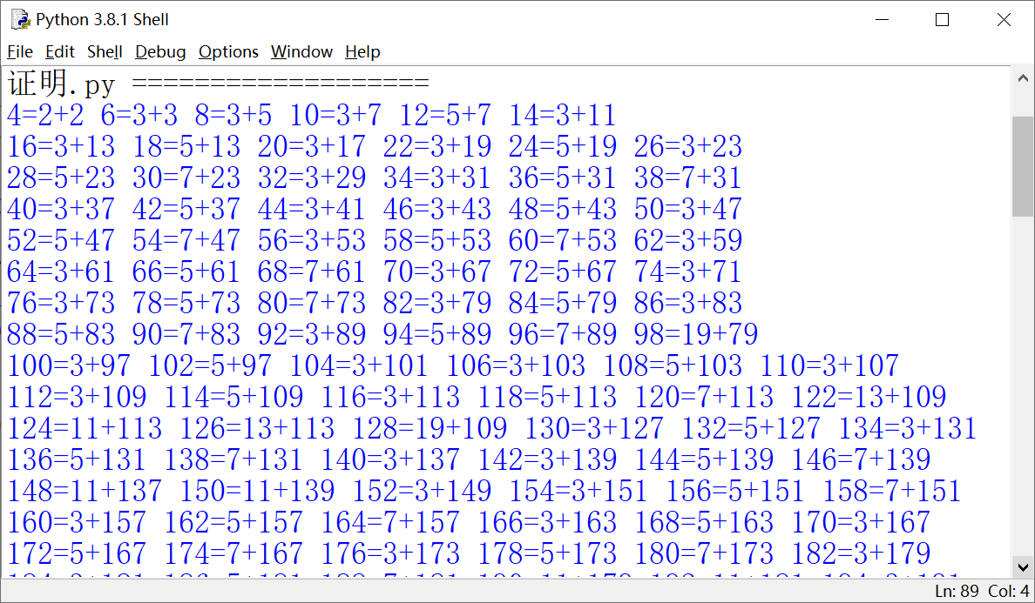
实验5（6-9）
实验5 函数 第6题~第9题
6.定理证明。1000以内的正偶数(大于等于4)都能够分解为两个素数之和。请编程给出每个偶数的分解结果。例如4=2+2，6=3+3，输出时每行显示6个式子。
分析：自定义判断素数的函数；主程序中需要用二重循环来将1000以内的正偶数分解成两个素数和。
for i in range(4,1001,2):
for j in range(2,i//2+1): #for j in range(i//2,1,-1):
if prime(j) and prime(i-j):
……

Slide 3
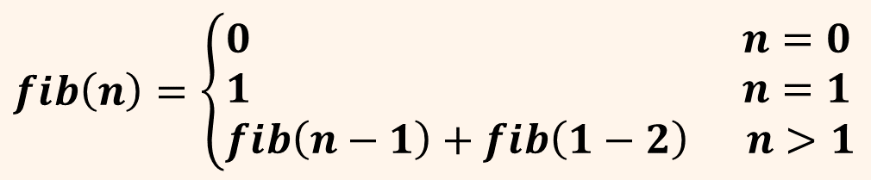
实验5（6-9）
7.递归fib。编写递归函数，求斐波那契数列的第n项的值。主程序中用户输入n的值，调用函数并输出结果。Fibonacci递归形式：
分析：
根据递归定义fib递归函数。
def fib(n):
if n==0:
……
主程序中用input输入n值，然后调用fib(n)，输出结果。
$$fib\left(n\right)=\left\{\begin{aligned}&0 n=0 \\ &1 n=1 \\ &fib\left(n−1\right)+fib\left(1−2\right) n>1\end{aligned}\right.$$

Slide 4
实验5（6-9）
8.矩阵判断。编写函数判断4阶矩阵是否对称，并统计矩阵中素数的个数。
要求：(1)编写函数isSymmetrical(x)，函数功能为判断4阶矩阵x是否对称。如果是则返回True，否则返回False。
分析：4阶矩阵即为4行4列的二维数组，可以用列表来表示，如：
x=[[1,2,3,4],[5,6,7,8],[9,10,11,12],[13,14,15,16]]
矩阵表示为：
1 2 3 4
5 6 7 8
9 10 11 12
13 14 15 16
def isSymmetrical(x):
for i in range(4):
for j in range(4):
if x[i][j] != x[j][i]:
……

Slide 5
实验5（6-9）
(2)编写函数prime(x)，函数功能为判断整数是否为素数。
(3)__main__函数中定义或输入4阶矩阵，调用isSymmetrical(x)和prime(x)函数对参数x进行判断，输出相应的提示结果。
分析：
调用第6题中定义的prime(x)，然后在主程序的第1行用：
if __name__=='__main__':
主程序中先要给列表赋值，列表中的元素都属于二级元素，该如何赋值？然后分别来调用函数，在调用prime时，二级元素又需要怎样表示？

Slide 6
实验5（6-9）
9.验证定理。任一正整数n的立方一定可以表示为n个连续的奇数之和，如1³=1，2³=3+5，3³=7+9+11。编程完成验证。
测试数据：5
输出：5**3=21+23+25+27+29
分析：
需要构造一个有若干个连续奇数的列表，可以是1到n³之间的所有奇数；
寻找奇数列表中哪n个连续的奇数和等于n³，若找到则验证定理是真命题，否则就是假命题；
找到后，还需要按照要求的格式输出。

Slide 7
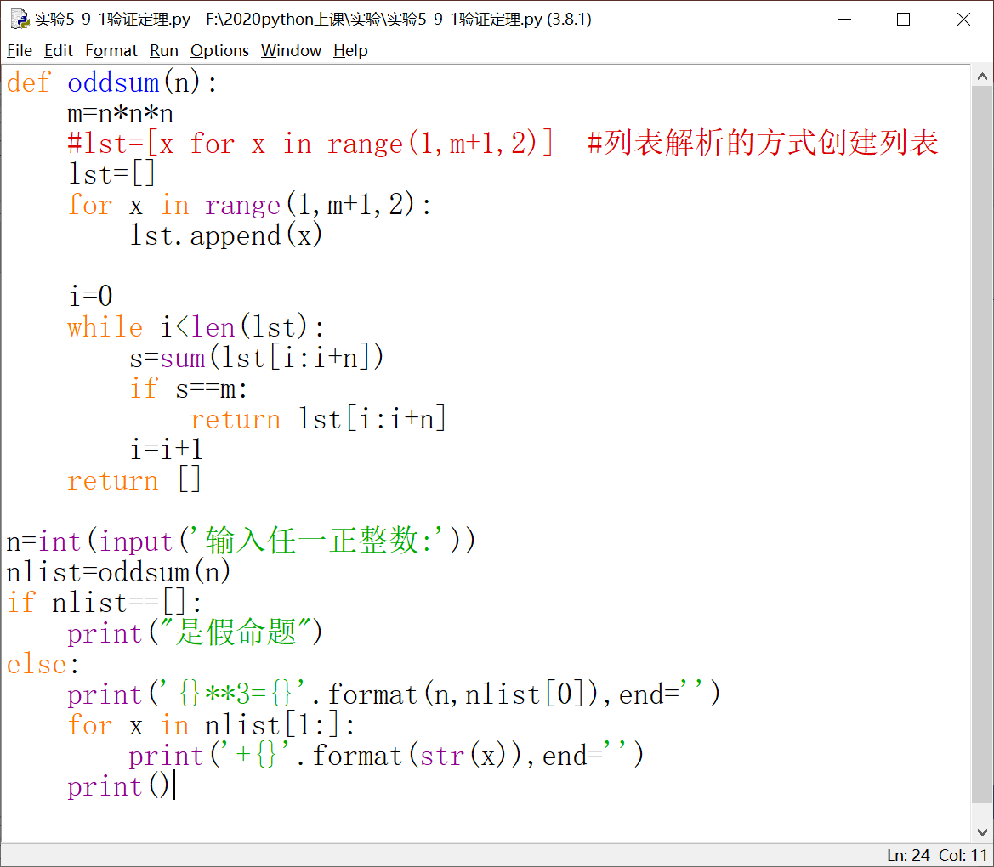
实验5（6-9）

